Slide 1
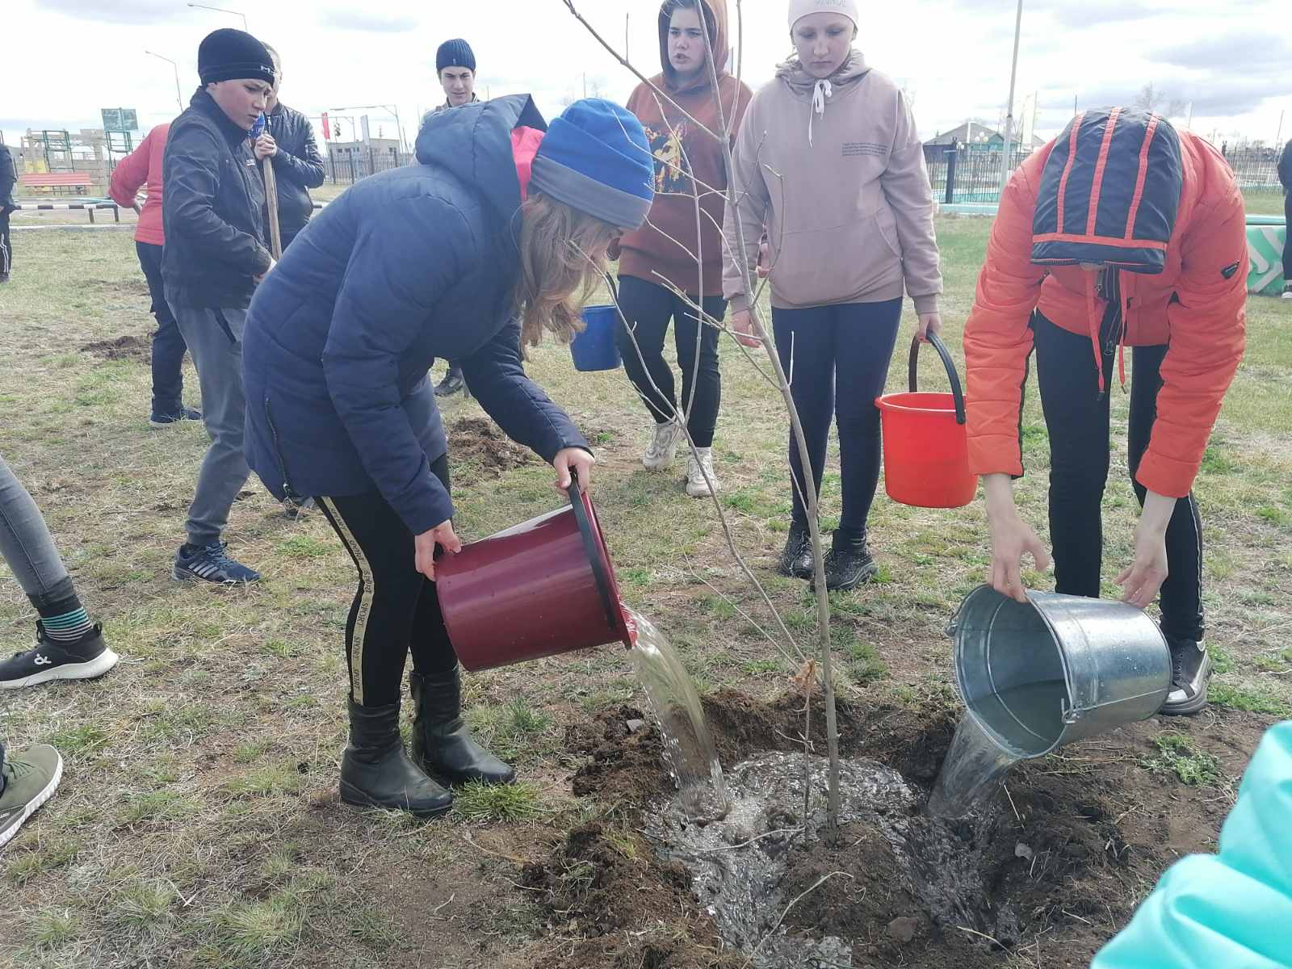
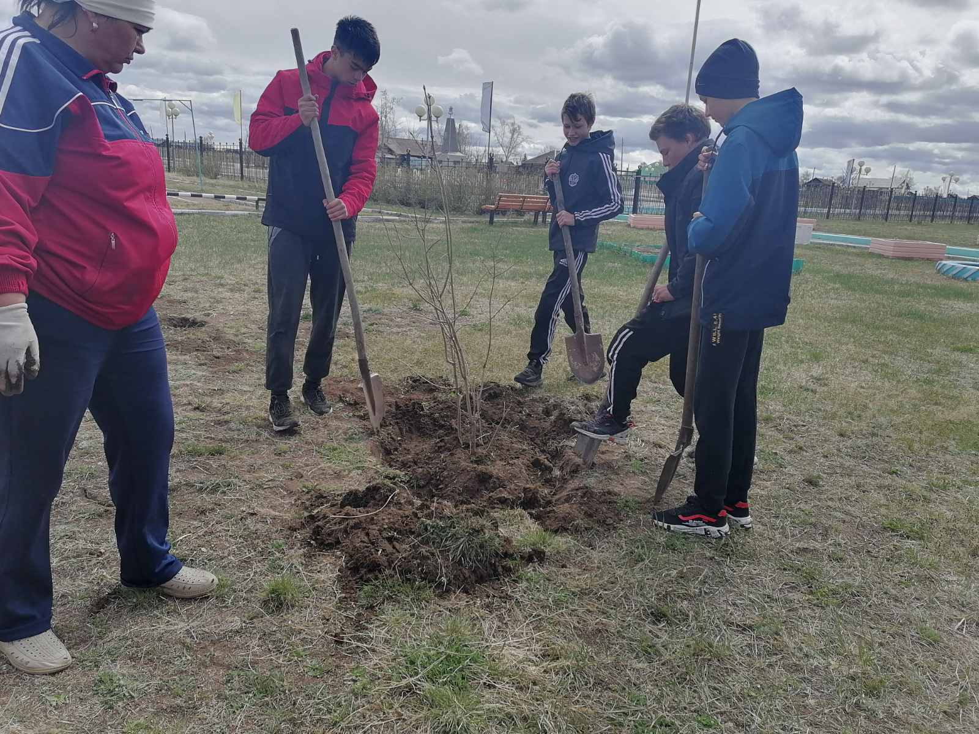
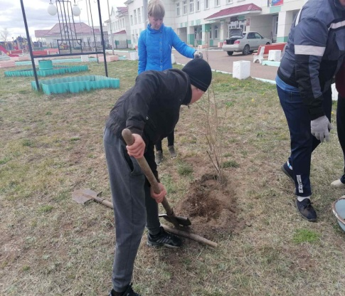
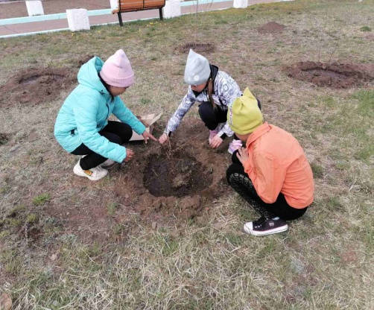
Социальная практика по киноуроку
«Пять дней»
Созидательный труд.
Дата:15.05.2021 Кол-во учащихся: 11 (6-7) класс
Цель: озеленение пришкольной территории, приобщение к труду на родной земле.
Количество посаженных деревьев – 25.
Один раз посаженное дерево своими руками запомнится надолго и сохранится в сердце каждого ребёнка. Деревца приживутся и в скором времени зашелестят густой листвой, напоминая о своих учениках.

